Slide 1
Faster R-CNN 기반 전이학습을 이용한 세탁물 얼룩 검출 및 분류
Laundry stain detection and classification using Faster R-CNN-based transfer learning
발표자 : 이 재 익 지도교수 : 전 명 근
Notes:
안녕하세요 산업인공지능학과 22학번 이재익입니다. 발표 시작하겠습니다.
저는 빼스터 알씨엔엔 기반 전이학습을 이용한 세탁물 얼룩 검출 및 분류를 주제로 학위 논문을 작성했습니다.

Slide 2
Contents
I
연구 배경 및 목적
II
얼룩 검출 및 분류를 위한 딥러닝 모델
III
딥러닝 학습 및 성능평가
IV
카메라 영상을 이용한 세탁물 얼룩 검출 및 분류
V
결론 및 향후 연구과제
Notes:
목차는
연구 배경 및 목적
얼룩 검출 및 분류를 위한 딥러닝 모델
딥러닝 학습 및 성능평가
카메라 영상을 이용한 세탁물 얼룩 검출 및 분류
결론 및 향후 연구과제
로 구성되어 있습니다.

Slide 3
I
연구 배경 및 목적
Notes:
연구 배경 및 목적 입니다.

Slide 4
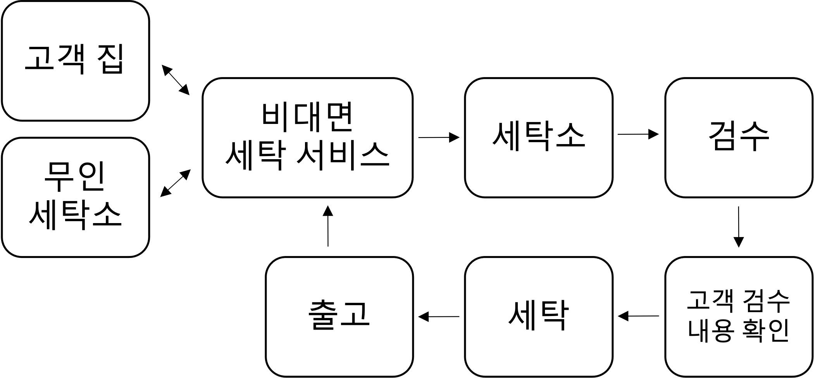
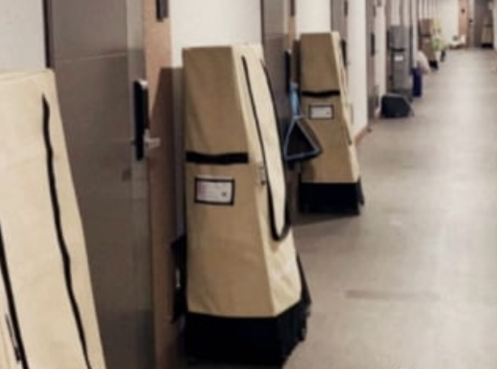
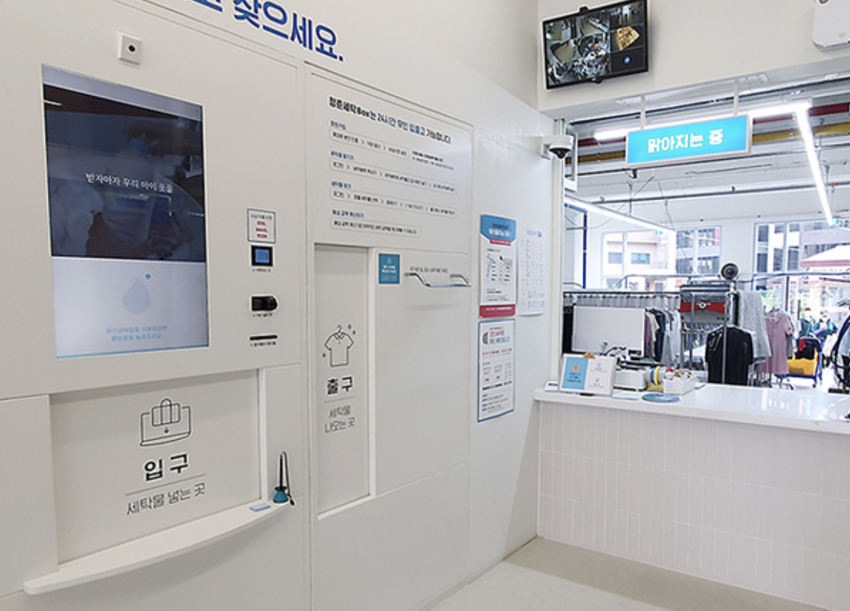
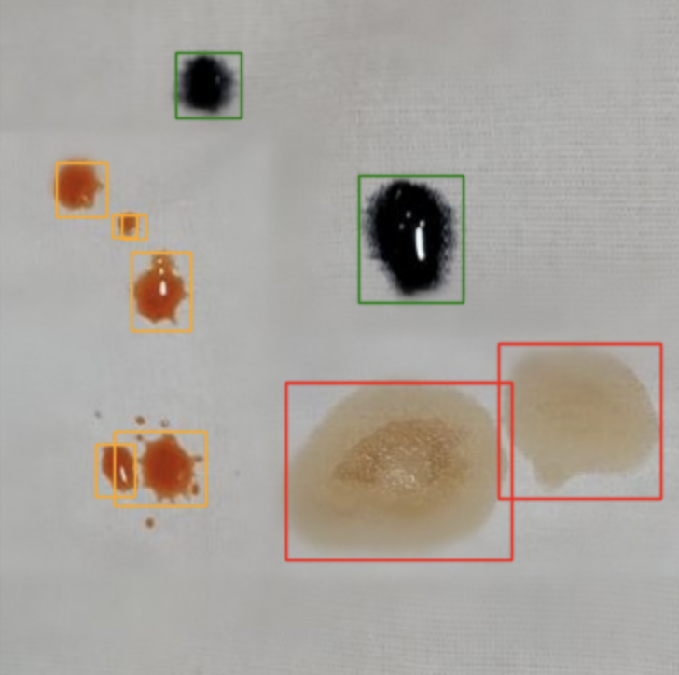
I
연구 배경 및 목적 (1)
비대면 세탁 서비스 절차 중 많은 시간이 소모되는 검수 절차 개선을 위해 일상 생활에서 자주 발생하는 얼룩인 김치 자국, 볼펜 잉크, 커피 자국을 검출 및 분류
비대면 세탁 서비스는 고객이 세탁소를 방문하지 않고 세탁물을 집 앞에 놓거나 무인 세탁소에 세탁물을 접수하면 배달원이 세탁물을 수거하여 세탁 후 배달해 주는 서비스이다.
- 비대면 세탁 서비스 절차
- 고객 집 문 앞 세탁물 보관함
- 무인 세탁소
- 얼룩 검출 및 분류 ( 김치, 잉크, 커피 )
Notes:
저는 비대면 세탁 서비스 절차중 많은 시간이 소모되는 검수 절차 개선을 위해 일상생활에서 자주 발생하는
김치, 볼펜, 커피 얼룩 검출 및 분류 연구를 진행했습니다.
비대면 세탁 서비스란 고객이 세탁소에 직접 방문하지 않고 세탁물을 집 앞에 놓거나 무인 세탁소에 세탁물을 접수하면
배달원이 세탁물을 수거하여 세탁 후 다시 배달해 주는 서비스 입니다.

Slide 5
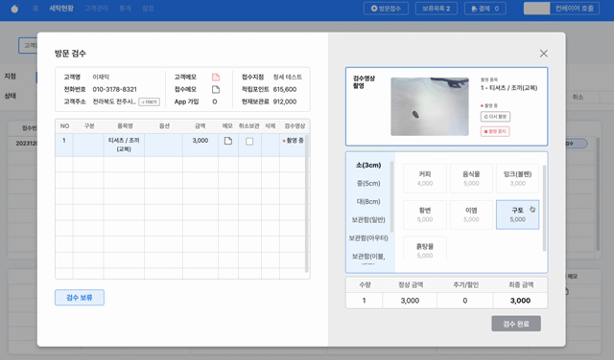
I
연구 배경 및 목적 (2)
세탁물의 세탁 방법과 세탁 비용을 결정하기 위해 검수 진행
검수 절차에 많은 시간이 소모되어 고객 검수 내용 확인 절차 진입 까지 대기 시간 증가!
세탁물들의 검수 시간 증가 및 검수 대기 시간 증가로 전체 세탁 시간 증가!
시간 단축을 위해 검수를 제대로 진행하지 않거나, 검수 인력을 추가 투입하여 인건비 상승
- 비대면 세탁 서비스 절차
- 자사 세탁소 프로그램 검수 절차
Notes:
검수란 세탁물의 세탁 방법과 세탁 비용을 결정하기 위한 절차입니다.
오른쪽 아래 GIF는 자사에서 개발한 세탁소 프로그램에서 검수를 진행하는 화면입니다.
현재는 사람이 일일히 세탁물을 확인하며 얼룩 발견시 영상을 촬영하고 있어, 검수에 많은 시간이 소모되고 있습니다.
그로인해 고객이 검수 내용을 확인 하는 절차까지 오랜 시간을 기다리게되며, 이로인해 전체 세탁시간이 증가하게됩니다.
세탁소에서는 이러한 문제를 해결하기위해 검수를 제대로 진행하지 않거나 야근 및 검수인력을 추가 투입하고 있습ㄴ디ㅏ.

Slide 6
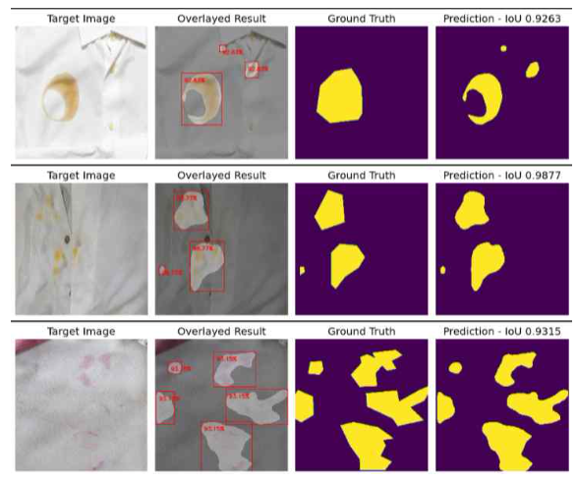
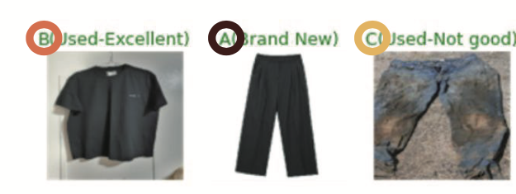
I
연구 배경 및 목적 (3)
1.
관련 연구 1
관련 연구 2
2.
국내 대학교에서 전자상거래 품목 중
의류에 존재하는 얼룩을 검출하는 연구를 진행
국내 대학교에서 의류 폐기물 감소를 위해
의류 오염도를 이용한 의류 상태 분류 연구를 진행
- 연구 결과
(얼룩 종류에 상관없이 얼룩만 검출)
- 오염도 분류 기준
(의류의 얼룩 오염도로만 분류)
해당 연구들은 의류의 얼룩을 검출하였지만, 얼룩의 종류로는 분류하지 않아 세탁물의 세탁 방법 및 가격을 정하기에는 적합하지 않다.
Notes:
본 연구와 관련있는 연구입니다.
첫번째 관련연구는 국내 금오공과 대학교에서 전자 상거래 품목중 의류에 존재하는 얼룩을 검출 하는 연구를 진행했습니다.
이 연구는 의류의 전자상거래시 제품의 하자를 체크하려는 목적으로 진행되어 얼룩을 검출 하지만 분류는 진행하지 않았습니다.
두번째 관련연구는 국내 제주대학교에서 의류 폐기물 감소를 위해 의류의 오염도를 이용하여 의류 상태를 분류하는 연구를 진행했습니다.
해당 연구도 의류의 얼룩만 검출하고 분류는 진행하지 않았습니다.
해당 연구들은 의류의 얼룩은 검출하였지만 얼룩의 종류로는 분류를 하지 않아 세탁물의 세탁 방법및 가격을 정하기에는 적합하지 않습니다

Slide 7
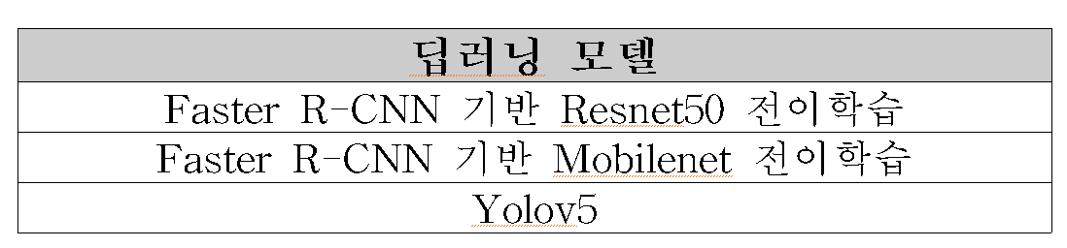
I
연구 배경 및 목적 (4)
비대면 세탁 서비스 절차 중 많은 시간이 소모되는 검수 절차 개선을 위해 일상 생활에서 자주 발생하는 얼룩인 김치 자국, 볼펜 잉크, 커피 자국을 검출 및 분류
다양한 환경 및 디바이스에서 세탁물 얼룩 검출 및 분류를 위해 Faster R_CNN(전이학습)과 Yolov5 모델을 이용하여 성능 비교
학습된 모델과 카메라를 이용하여 세탁물 얼룩 검출 및 분류
자사 세탁소 프로그램에 적용하여 검수 절차 개선
- 얼룩 검출 및 분류 ( 김치, 잉크, 커피 )
- 세탁물 얼룩 검출을 위한 딥러닝 모델
Notes:
그래서 저는 의류의 얼룩을 검출하고 분류하여 비대면 세탁 서비스 절차중 검수 절차를 개선하려고 합니다.
세탁물의 얼룩 검출 및 분류를 위해 빼스터 알씨엔엔과 욜로브이5를 이용하여 성능을 비교하고
학습된 모델과 카메라를 이용하여 실제 세탁물의 얼룩 검출 및 분류 실험을 진행하여
자사 세탁소 프로그램에 적용하려고 합니다.
전이학습은 사전에 학습된 모델을 이용하여 새로운 모델을 구축 할 때, 사용하는 학습 기법이다.

Slide 8
II
얼룩 검출 및 분류를 위한 딥러닝 모델
Notes:
다음은 얼룩 검출 밒 분류를 위한 딥러닝 모델입니다.

Slide 9
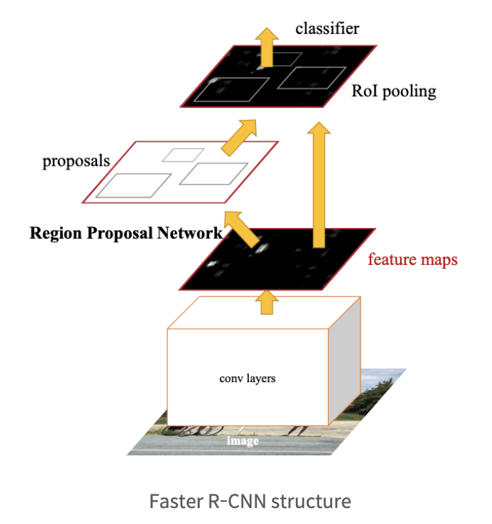
II
Faster R-CNN
1.
Faster R-CNN
Faster R-CNN은 Region Proposal Network(RPN)을 추가하여 Fast R-CNN의 단점을 해결하여 학습 및 추론 속도를 향상시킨 객체 탐지 모델
Fast R-CNN의 단점은 후보 영역 추정을 위해 사용하는 Selective Search가 CPU를 사용하여 병목 현상이 발생
2.
Region Proposal Network (RPN)
후보 영역 추정 연산을 CPU가 아닌 GPU를 사용하여 병목 현상을 방지
- Faster R-CNN 구조
Notes:
성능 비교를 위한 첫번쪠 객체 검출 모델은 빼스터 알씨엔엔 입니다.
뺴스터 일씨엔엔은 이전 모델인 빼스트 알씨엔엔 단점을 해결하여 학습및 추론속도를 향상시킨 모델입니다.
뺴스트 알씨엔엔은 후보영역추정을 할때 CPU를 이용하여 병목현상이 발생하는데, 뺴스터 알씨엔엔은 이를
RPN으로 대체하여 후보영역추정을 GPU를 이용하여 연산을 진행해 병목 현상을 방지합니다.
이미지 안에서 객체가 있을 법한 같은 영역을 대략적으로 찾습니다. 이것을 영역 제안(Region Proposal)이라고 합니다.
이후에 후보 영역을 바탕으로 Classification을 진행하여 객체를 검출합니다.
따라서 이러한 과정을 통해 1-stage detector 방식에 비해 시간은 소요되지만, 보다 좋은 성능의 결과를 도출하고 있습니다.

Slide 10
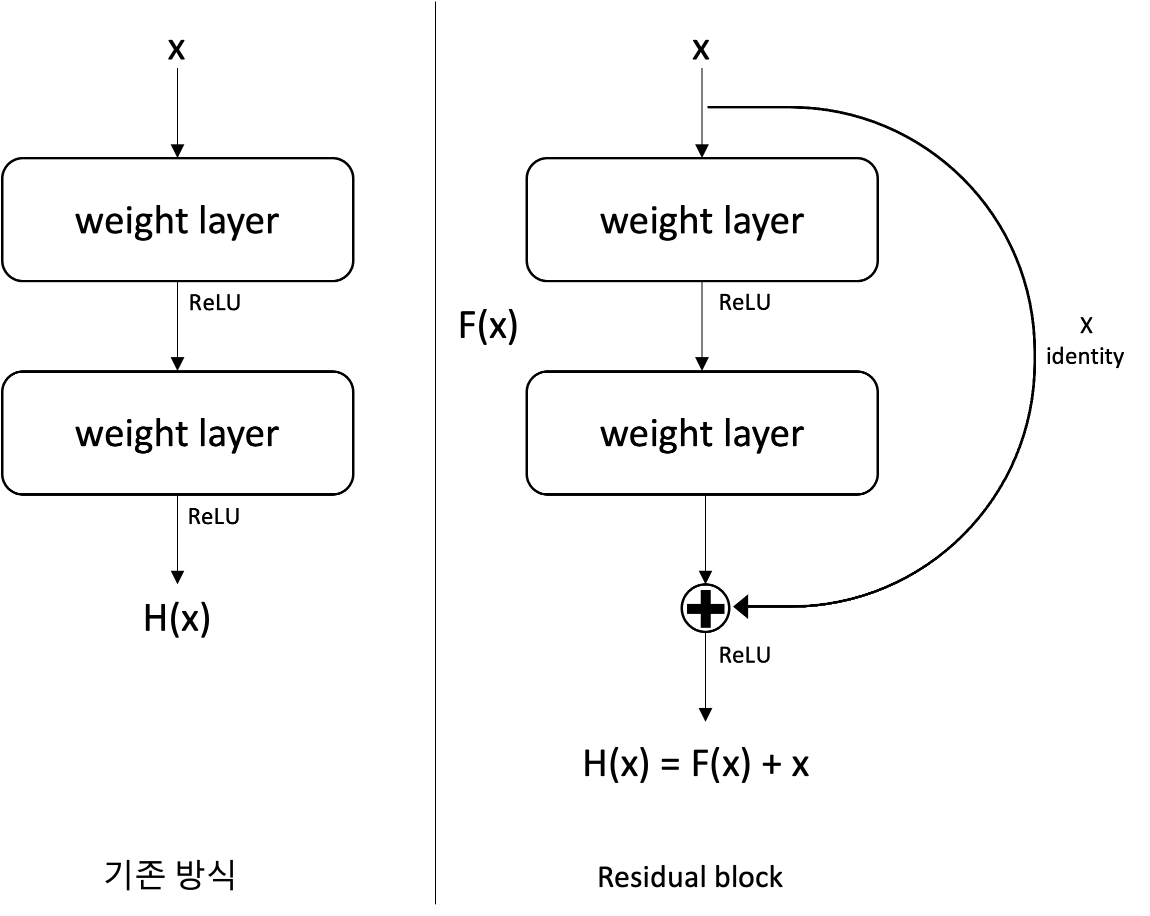
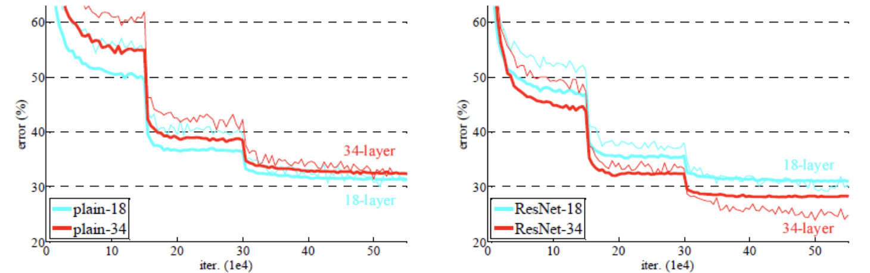
II
Resnet
1.
Resnet
Resnet은 2015년 개최된 ImageNet Large Scale Visual Recognition Challenge (ILSVRC) 우승 모델
기존 방식 block에 Shortcut을 추가한 Residual block로 구성
기존 방식 모델은 layer가 깊어질수록 에러율 증가
Resnet은 layer가 깊어져도 에러율 감소
- Residual block
- plain, Resnet 테스트 결과
Notes:
뺴스터 알씨엔엔에서 백본으로 사용하는 첫번째 모델은 레스넷입니다.
레스넷은 기존 방식 블록에 숄컷을 추가한 리시듀얼 블록으로 구성됩니다.
오른쪽 하단 사진을 보면 기존방식의 블록을 적용한 plain 모델은 layer가 깊어질수록 에러율이 증가하는것을 볼수잇지만
레스넷은 layer가 깊어졌을때 에러율이 낮아진걸 볼수있습니다.
Residual(리시듀얼) Block은 기존 블록에 입력 값을 출력 값에 더해줄 수 있도록 shortcut 추가한 것이다.

Slide 11
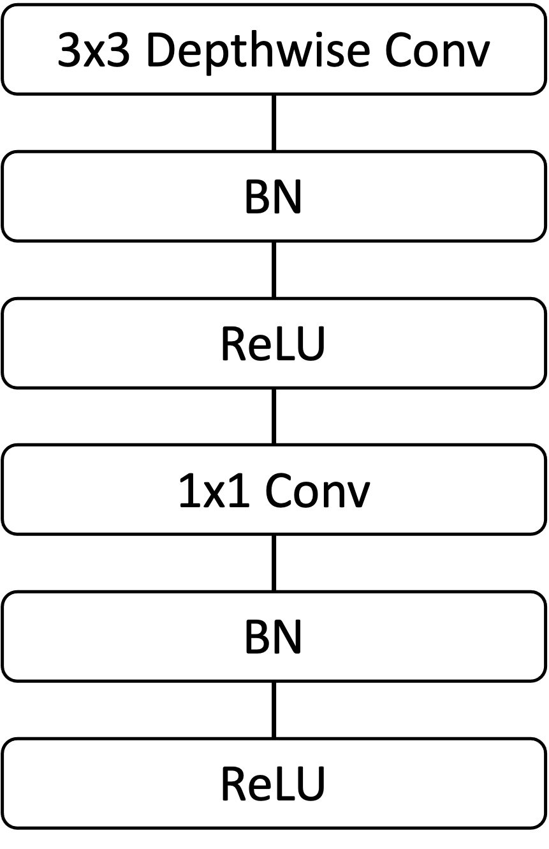
II
MobileNet
1.
MobileNet
이름 | 설명 | 값
Width Multiplier | 레이어의 필터 수 | 0 ~ 1 (default : 1)
Resolution Multiplier | 입력 이미지 해상도 조절 | 0 ~ 1 (default : 1)
MobileNet은 모바일과 Embedded Vision Application 에서 효율적으로 사용할 수 있게 고안된 모델
MobileNet을 최적화 하기 위한 하이퍼 파라미터 Width Multiplier와 Resolution Multiplier가 있다.
MobileNet의 구조는 Depthwise Separable Convolutions 기반으로 구성
- MobileNet 하이퍼 파라미터
- Depthwise Separable Convolutions 구조
Notes:
빼스터 알씨엔엔에서 백본으로 사용하는 두번쨰 모델은 모바일넷입니다.
모바일넷은 모바일과 임베이드 비전 어플리케이션에서 효율적으로 사용할 수 있게 고안된 모델입니다.
임베디드 비전은 카메라와 프로세싱 보드가 통합된것을 의미합니다.
임베디드 비전은 카메라와 프로세싱 보드가 통합된 것을 의미.

Slide 12
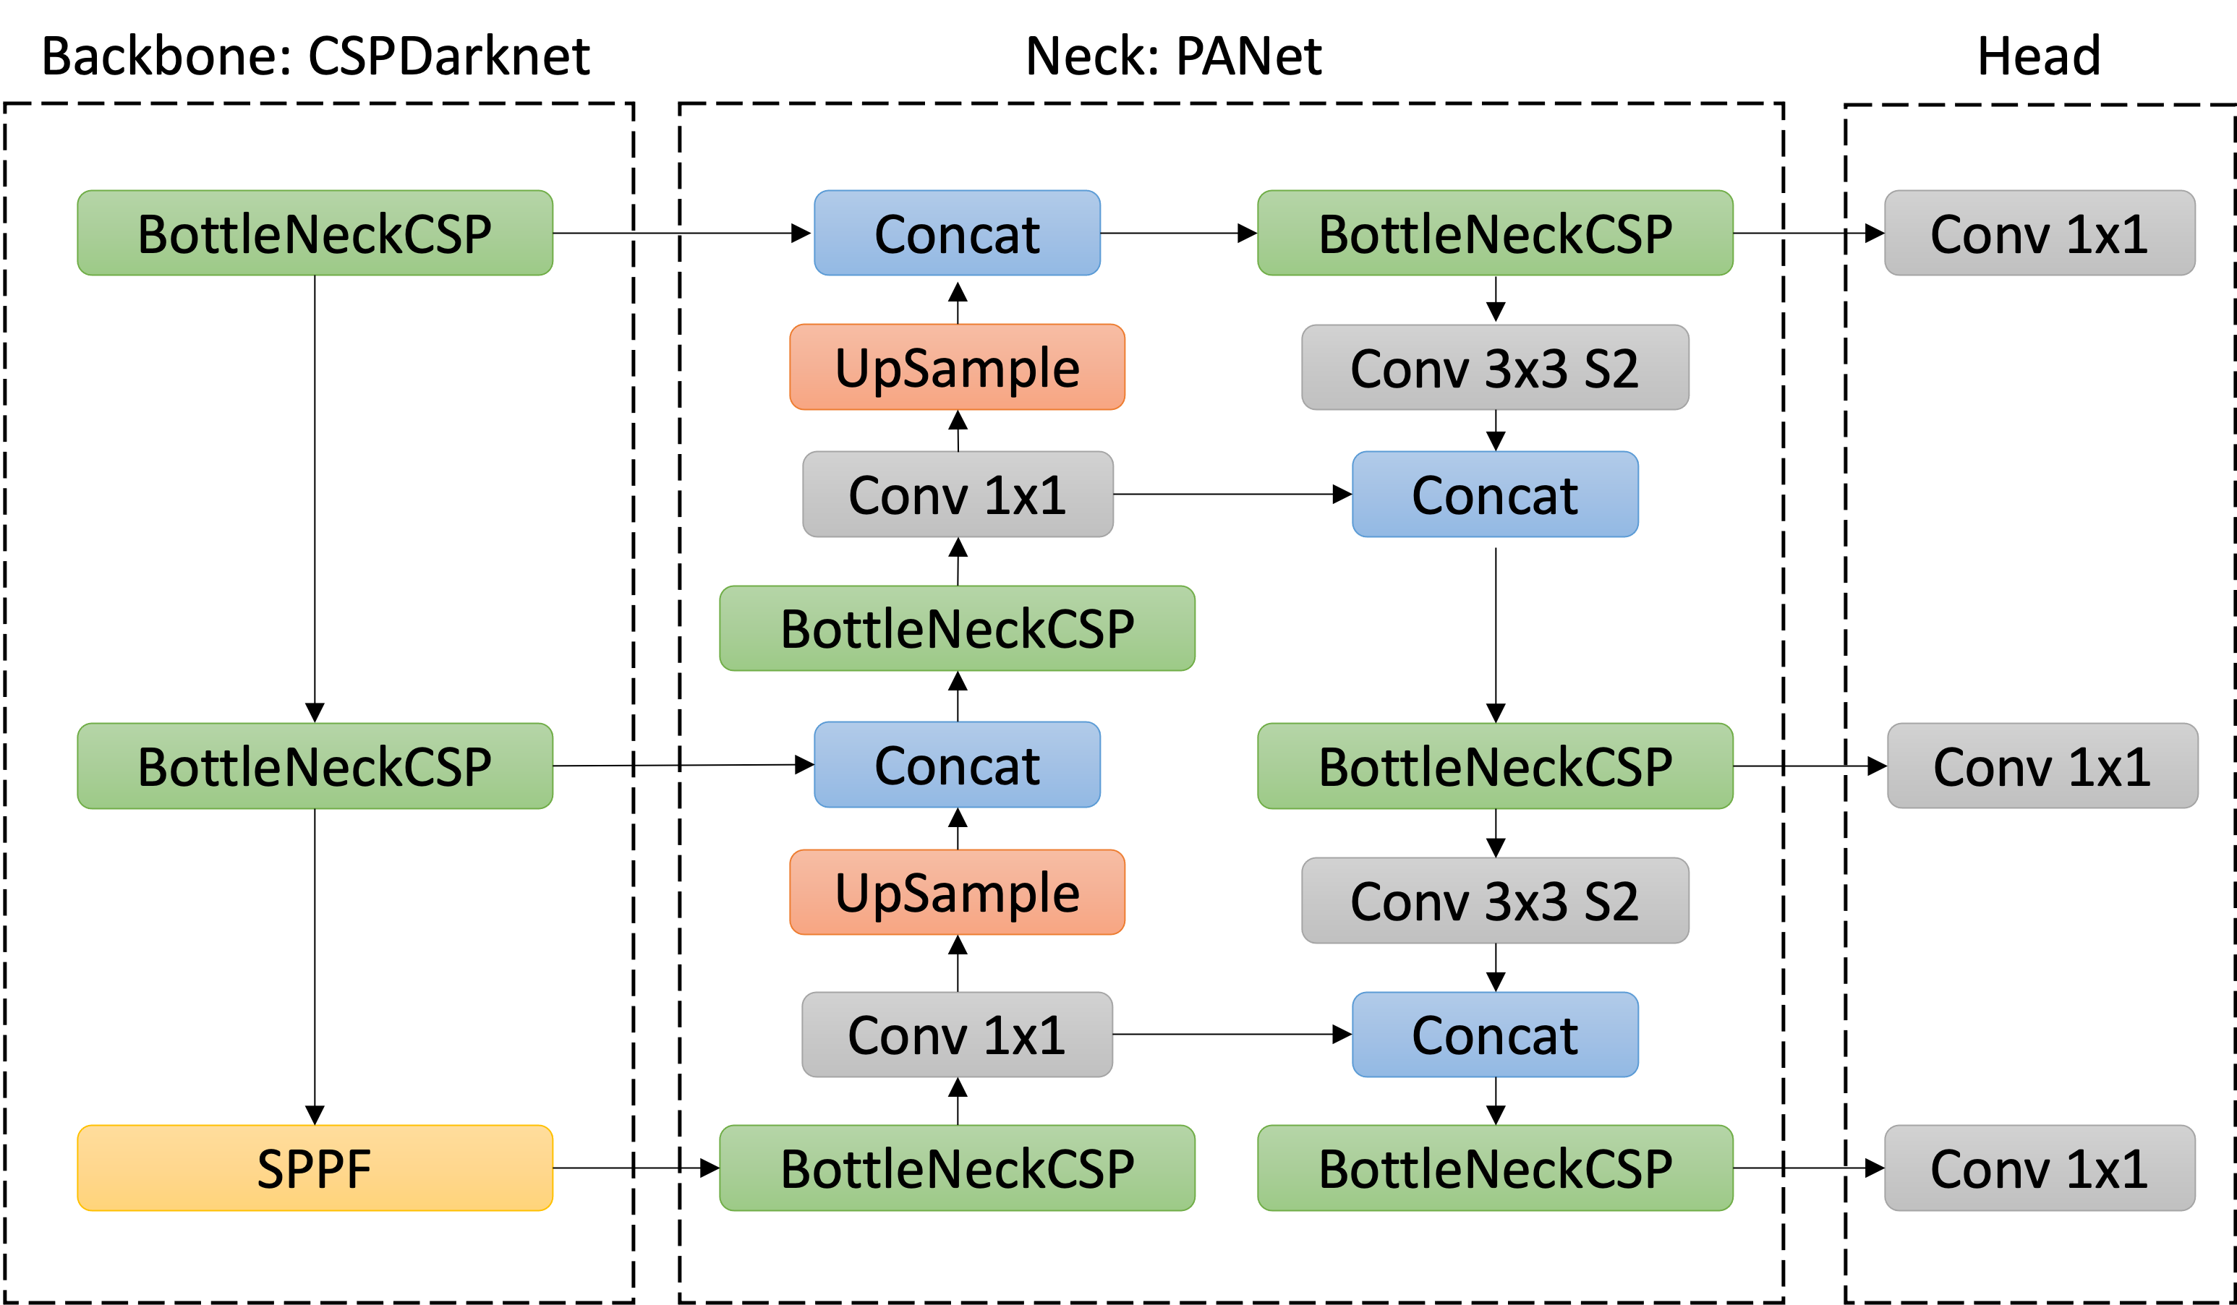
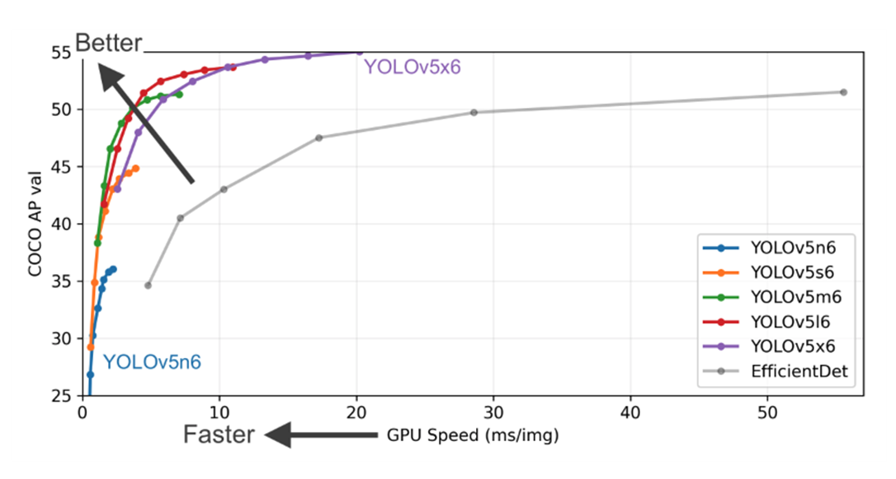
II
Yolo v5
1.
Yolo v5
You Only Look Once의 약자로 1-stage-detection 방식을 사용하는 모델
Yolo v5 Backbone, Neck, Head로 구성
Backbone 이미지에서 특징을 추출
Neck 특징을 정제하고 재구성
Head 최종적으로 물체를 검출
- Yolo v5 구조
2.
Yolo v5 모델
Yolo v5의 대표적인 모델은 n, s, m, l, x
n 부터 x 까지 학습속도는 느려지고, 정확도는 상승
- Yolo v5 모델 성능
Notes:
세탁물 얼룩 검출 및 분류 성능을 비교하기위한 두번쨰 객체 검출 모델은 욜로브이파이브 입니다.
욜로 v5는 유 온리 룩 원스의 약자로 원스테이지디텍션 방식을 사용하는 모델입니다.
욜로브이파이브에는 n,s,m,l,x 모델이 있는데 해당 연구에서는 n , m, x 를 사용합니다.
반면 1-stage detector는 Regional Proposal과 Classification이 CNN을 통해 동시에 이루어져 2-Stage보다 정확도는 떨어지고 속도가 빠릅니다. Feature extraction에 해당하는 Conv layers에서 두 가지가 동시에 이루어집니다.

Slide 13
III
딥러닝 학습 및 성능평가
Notes:
다음은 학습 및 성능 평가입니다.

Slide 14
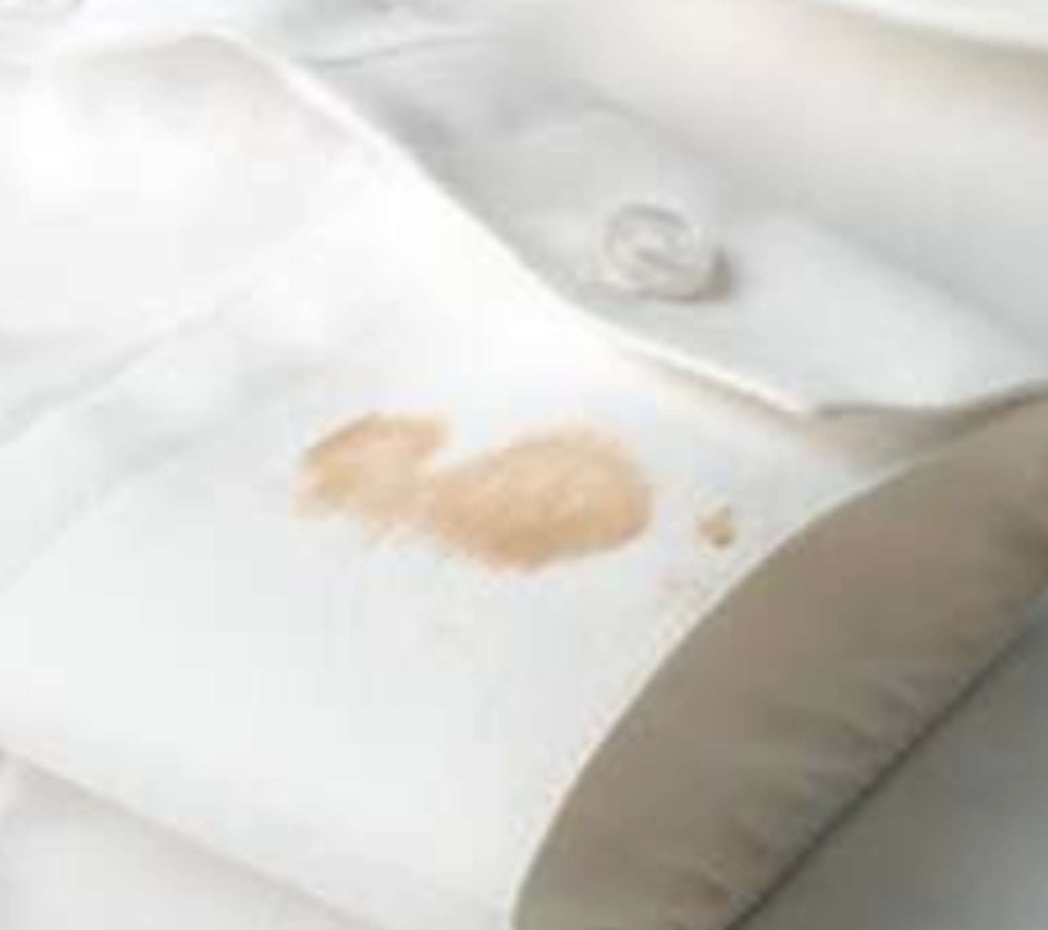
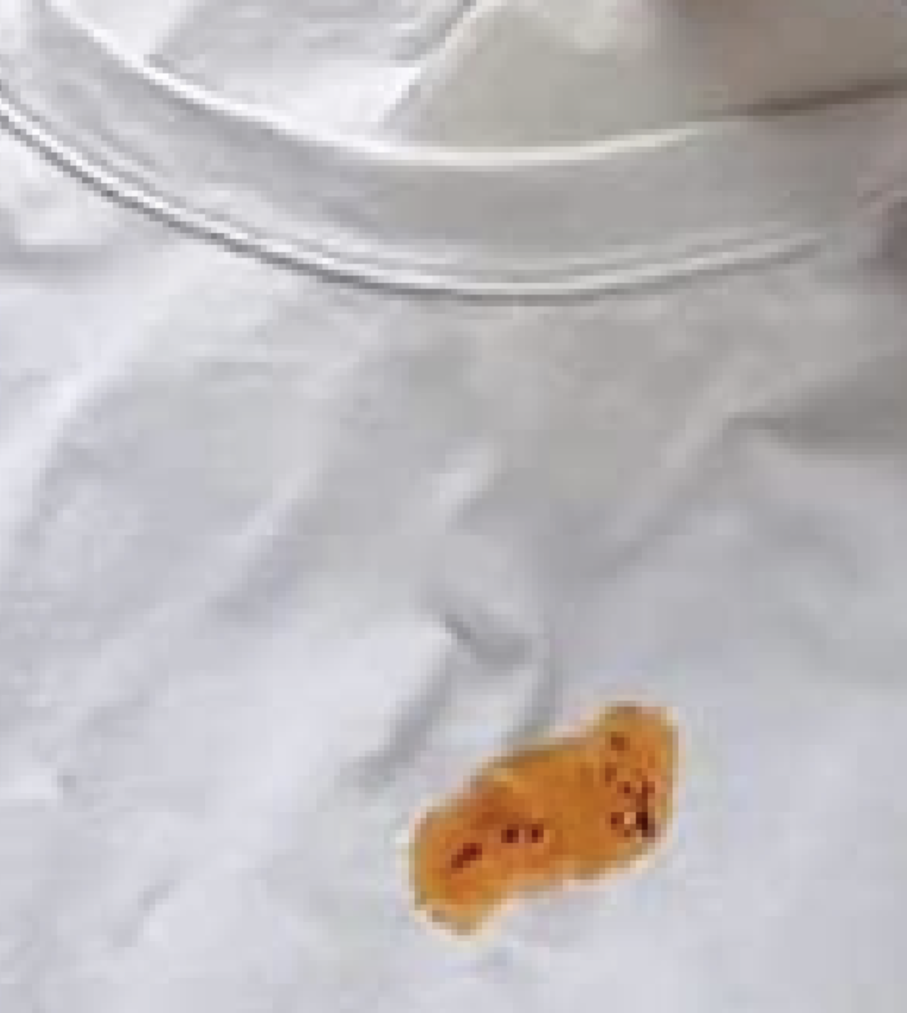
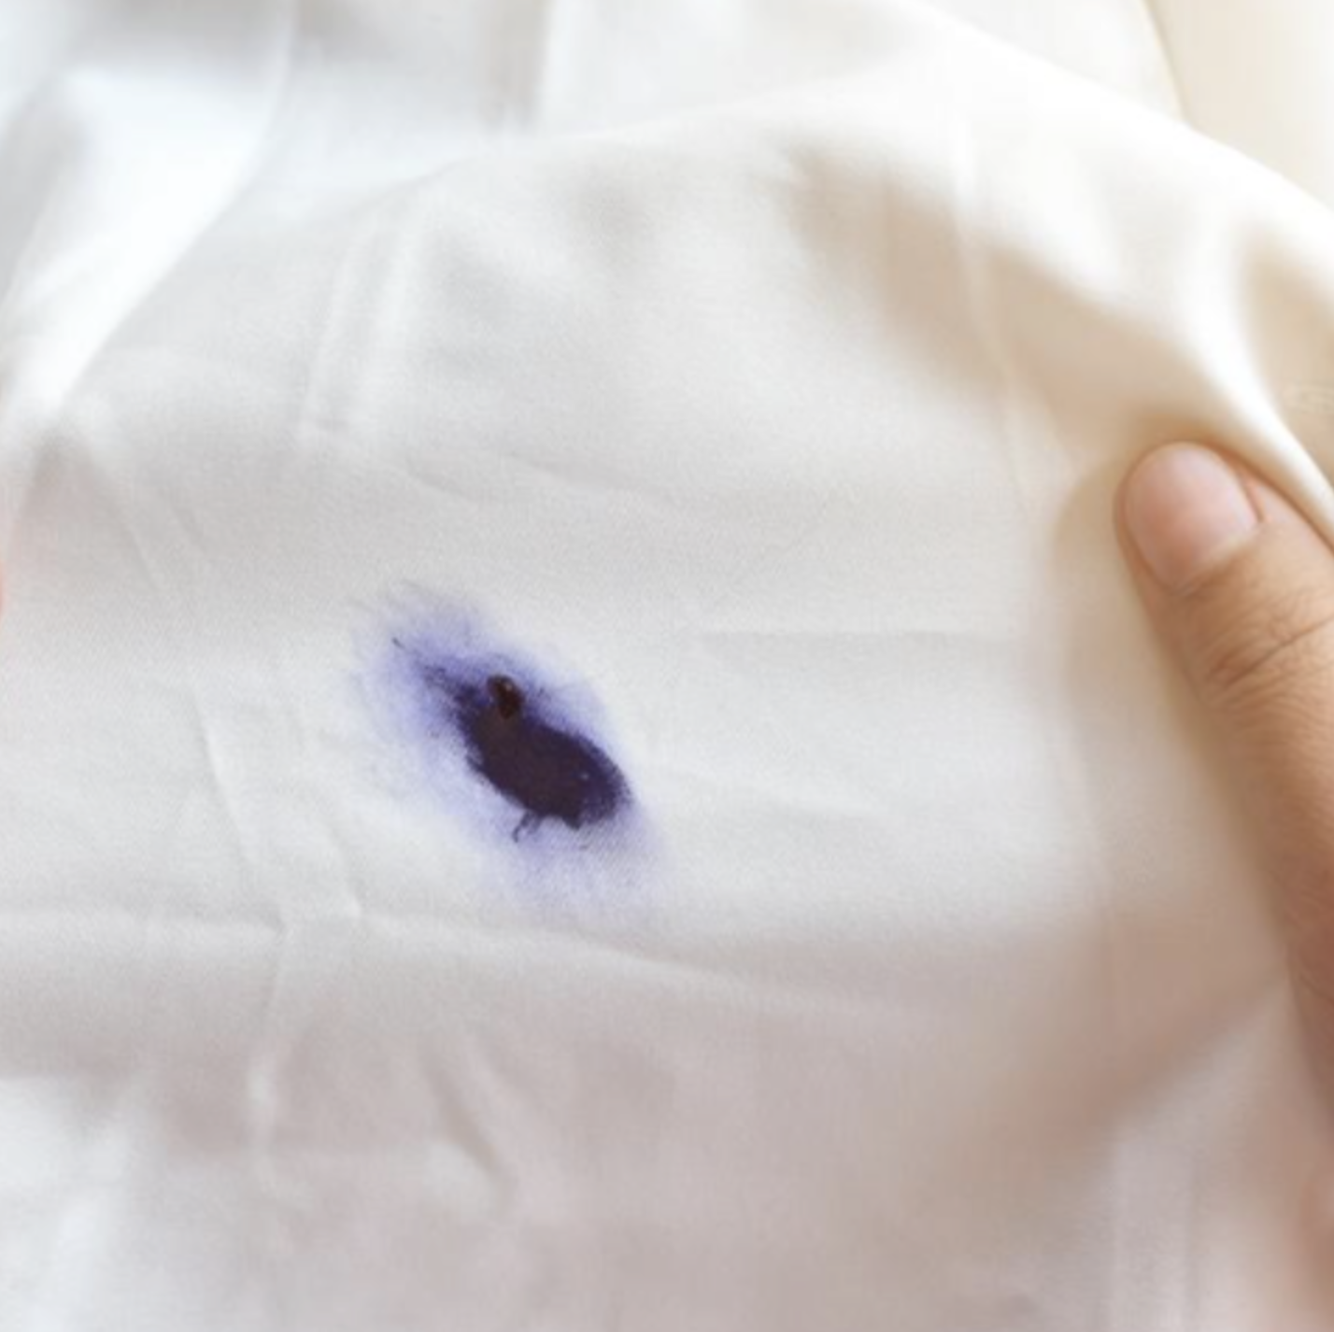
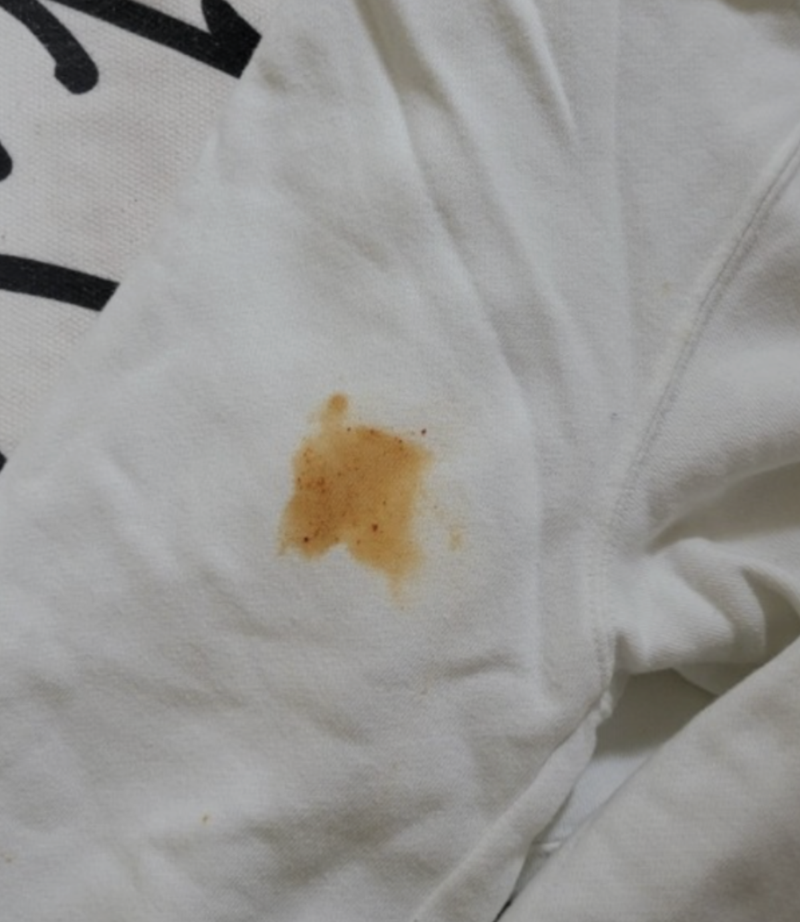
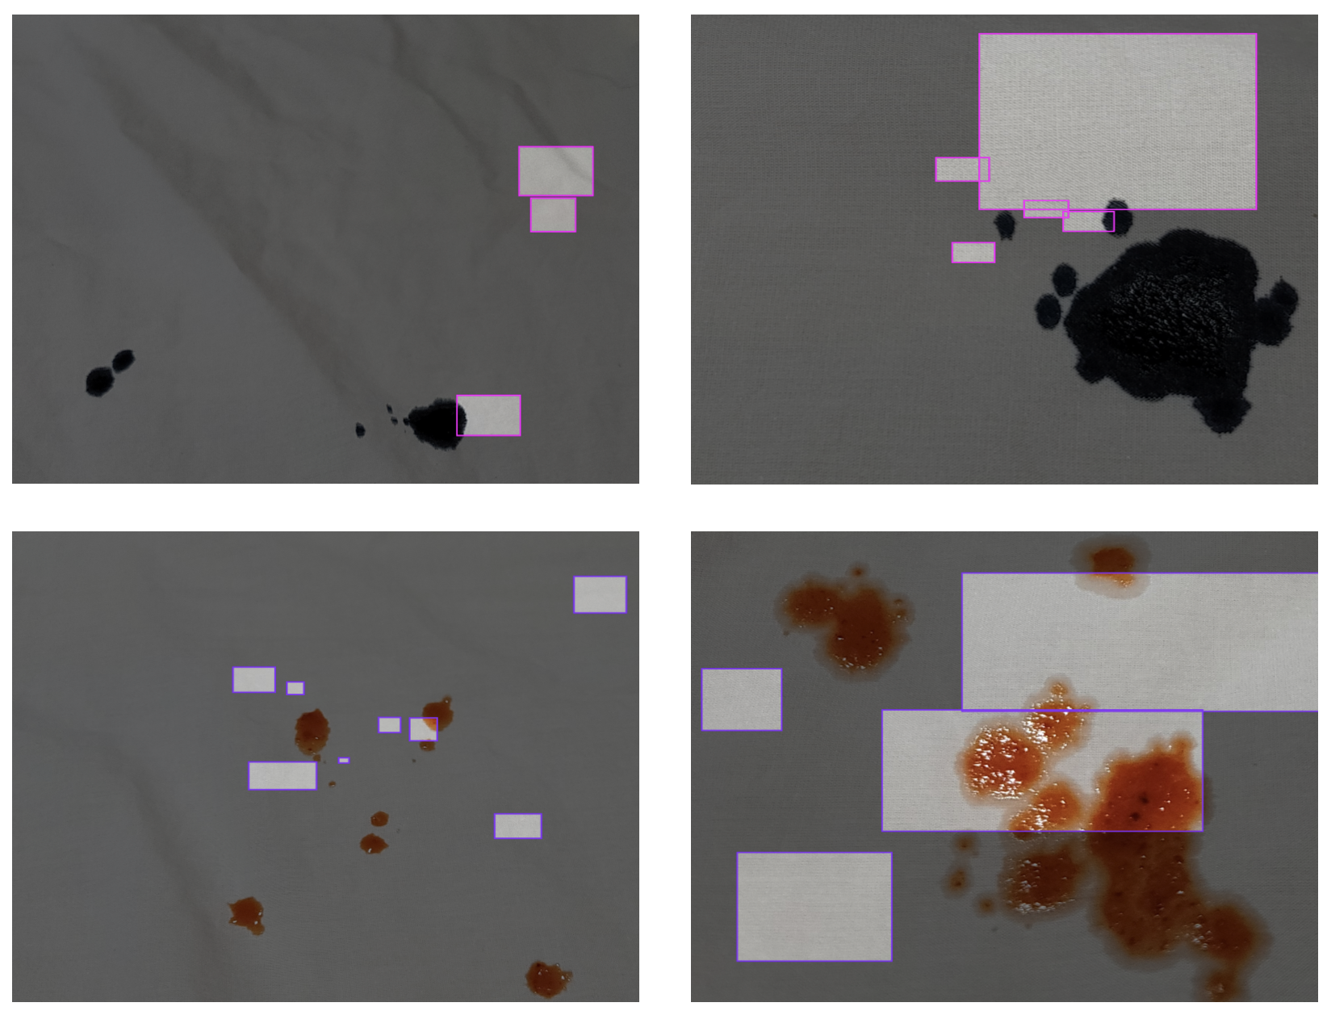
III
실험 방법(1)
1.
실험 방법
1.
COCO Dataset을 이용하여 사전 학습된 Resnet50 과 MobileNet을 백본으로 사용하여 Faster R-CNN 전이 학습 수행
Yolo v5 모델 중 n, m, x 모델 학습 수행
mAP를 이용하여 결과 성능 비교
학습된 모델과 카메라를 이용하여 세탁물 얼룩 검출 및 분류 실험
2.
데이터 셋 구성
1.
로보플로우 세탁물 얼룩 오픈 데이터셋 중 비정상 데이터가 존재
오픈 데이터셋과 인터넷에서 수집한 데이터를 이용하여 세탁물 얼룩 데이터셋 구축
총 414장 이미지 Train, Vaild, Test 8:1:1 비율로 분류
이미지 사이즈 416X416
학습
- Faster R-CNN
- Yolo v5
- 로보플로우 데이터 셋 비정상 데이터
Notes:
실험절차는 코코데이터셋을 이용하여 사전학습된 레스넷 50과 모바일넷을 백본으로 사용하여 빼스터 알씨앤앤 전이학습을 수행하고
욜로 브이파이브 모델중 n,m,x 학습을 수행하여 mAP를 이용하여 성능을 비교합니다.
그리고 학습된 모델과 카메라를 이용하여 세탁물 얼룩 검출 및 분류 실험을 진행합니다.
데이터셋은 로보플로우에 올라와잇는 세탈물 얼룩 오픈 데이터셋을 사용하려고 했으나, 학습을 진행할수록 성능이 낮아져 확인해보니
아래 사진처럼 라벨링이 제대로 되어 있지않은 데이터들이 있어, 오픈 데이터 셋중 정상적인 데이터와 직접 인터넷에서 수집한 데이터를
이용하여 데이터셋을 구축하여 사용했습니다.
총 414장의 이미지로 구성되어 있고 트레인 밸리드 테스트를 8:1:1 비율로 나누어 사용했습니다.

Slide 15
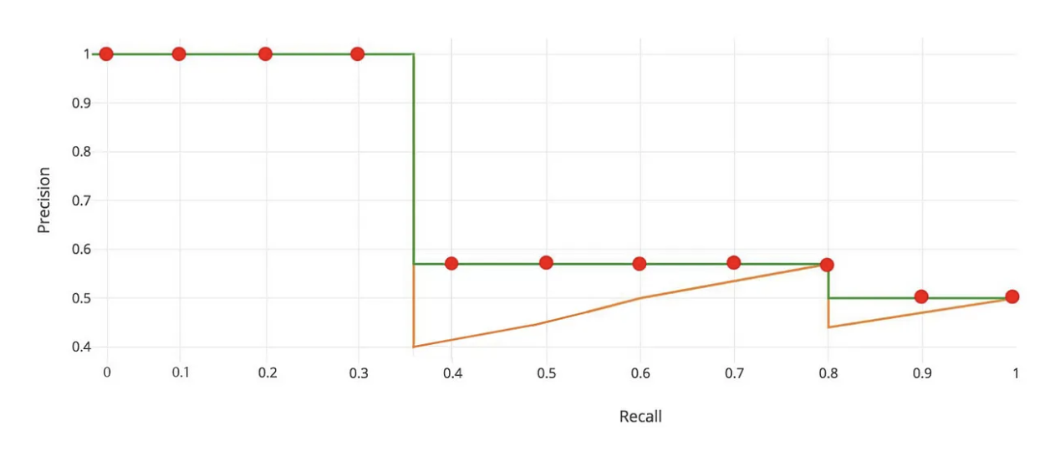
III
실험 방법(2)
3.
mAP (mean Average Precision)
1.
mAP는 AP (Average Precision)의 평균값
AP는 PR-Curve의 아래 면적의 넓이
PR-Curve는 Precision(정밀도)과 Recall(재현율)의 관계이다.
Precision은 모델이 True라고 판단한 것 중 실제로 True인 비율
Recall 은 실제로 True인 것들 중 모델이 True라고 판단한 비율
PR-Curve의 아래 면적의 넓이를 쉽게 계산하기 위해 Curve를 일정한 모양으로 감소하게 한다
PR-Curve
일정한 모양으로 감소
- PR-Curve와 AP 면적
Notes:
성능비교를 위해 mAP를 사용합니다
mAP란 각 클래스별 정밀도와 재현율의 관계를 나타낸 PR 커브의 아래면적 넓이의 평균값입니다.

Slide 16
III
실험 방법(3)
4.
실험 환경
1.
Google Colab Pro
GPU V100
learning_rate | optimizer
0.01 | SGD(확률적 경사 하강법)
weight_decay | momentum
0.0005 | 0.937
batch_size | Epoch
10 | 20, 40, 60
- 하이퍼 파라미터
Notes:
실험환경입니다.
구글 코랩 프로를 구독하여 진행하였고, GPU V100을 사용했습니다.
하이퍼파라미터는 욜로v5의 기본 하이퍼파리미터 값을 빼스터 알씨엔엔에도 적용하여 동일한 파라미터 값으로 학습을 진행했습니다.
learning_rate는 딥러닝 모델이 학습을 진행할 때 가중치를 얼마나 적용할지 결정하는 하이퍼 파라미터이다.
SGD(확률적 경사 하강법)는 Stochastic Gradient Descent의 줄임말로, 데이터를 무작위로 선택하여 경사 하강법으로 가중치를 갱신하는 방법이다.
weight_decay는 오버피팅 문제를 해결하기 위해 계산된 가중치 값이 클 경우 패널티를 부과한다.
momentum은 현재 단계의 가중치를 이전 단계의 가중치가 이동했던 방향으로 조금 더 이동 할 수 있도록 조정한다.
batch_size는 한 번에 학습할 데이터 개수이다.
Epoch는 학습 횟수이다.

Slide 17
III
학습 및 성능평가 (1)
1.
Yolo v5 학습 및 성능평가
1.
- n 모델 성능 평가
Epoch | coffee AP | kimchi AP | ink AP | mAP
20 | 82.78% | 90.91% | 83.33% | 85.67%
40 | 70.94% | 90.91% | 90.38% | 84.08%
60 | 86.84% | 90.91% | 90.38% | 89.38%
- m 모델 성능 평가
Epoch | coffee AP | kimchi AP | ink AP | mAP
20 | 86.84% | 90.91% | 90.38% | 89.38%
40 | 93.25% | 90.91% | 89.88% | 91.35%
60 | 78.24% | 90.91% | 90.97% | 86.71%
- x 모델 성능 평가
Epoch | coffee AP | kimchi AP | ink AP | mAP
20 | 79.71% | 90.91% | 90.97% | 87.20%
40 | 89.74% | 90.91% | 90.97% | 90.54%
60 | 88.42% | 90.91% | 82.58% | 87.30%
Notes:
욜로브이5의 성능 평가 결과입니다.
나노모델은 60에포크로 학습했을때 89.38퍼센트로 가장 좋은 성능을 보였고,
미디엄모델은 40에포크로 학습했을때 91.35퍼센트로 가장 좋은 성능을 보였습니다.
엑스라지모델은 40에포크로 학습했을때 90.54 퍼센트로 가장 좋은 성능을 보였습니다.

Slide 18
III
학습 및 성능평가 (2)
2.
Faster R-CNN 전이학습 및 성능평가
1.
- Resnet 모델 성능 평가
Epoch | coffee AP | kimchi AP | ink AP | mAP
20 | 99.52% | 88.81% | 83.33% | 90.56%
40 | 94.75% | 88.81% | 83.33% | 88.80%
60 | 95.00% | 86.97% | 89.63% | 90.53%
- MobileNet 모델 성능 평가
Epoch | coffee AP | kimchi AP | ink AP | mAP
20 | 94.75% | 100% | 83.33% | 92.69%
40 | 90.00% | 95.02% | 90.28% | 91.77%
60 | 94.75% | 99.24% | 81.11% | 91.70%
Notes:
빼스터 알씨엔엔의 성능 평가 결과입니다.
레스넷을 백본으로 사용했을때는 20에포크일때 90.56퍼센트로 가장 좋은 성능을 보였고,
모바일넷을 백본으로 사용했을때는 20에포크일때 92.69퍼센트로 가장 좋은 성능을 보였습니다.

Slide 19
III
학습 및 성능평가(3)
3.
결과 및 성능 비교
1.
- 모델 별 가장 좋은 성능 순위
top | 모델 | Epoch | mAP
1 | MobileNet | 20 | 92.69%
2 | Yolo v5 m | 40 | 91.35%
3 | Resnet50 | 20 | 90.56%
4 | Yolo v5 n | 60 | 89.38%
5 | Yolo v5 x | 40 | 90.54%
Notes:
실험결과 가장 성능이 좋은 모델은 에포크 20으로 학습한 모바일넷을 백본으로 사용한 뺴스터 알씨앤앤이 가장 좋은 성능을 보였습니다.

Slide 20
IV
카메라 영상을 이용한 세탁물 얼룩 검출 및 분류
Notes:
다음은 카메라 영상을 이용한 세탁물 얼룩 검출 및 분류 실험입니다.

Slide 21
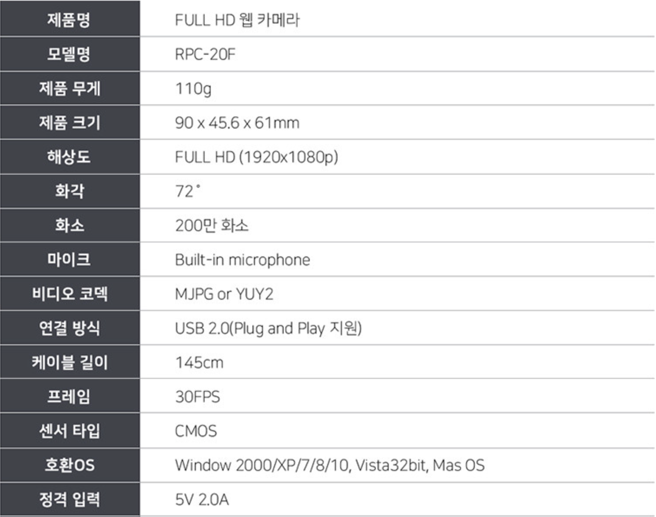
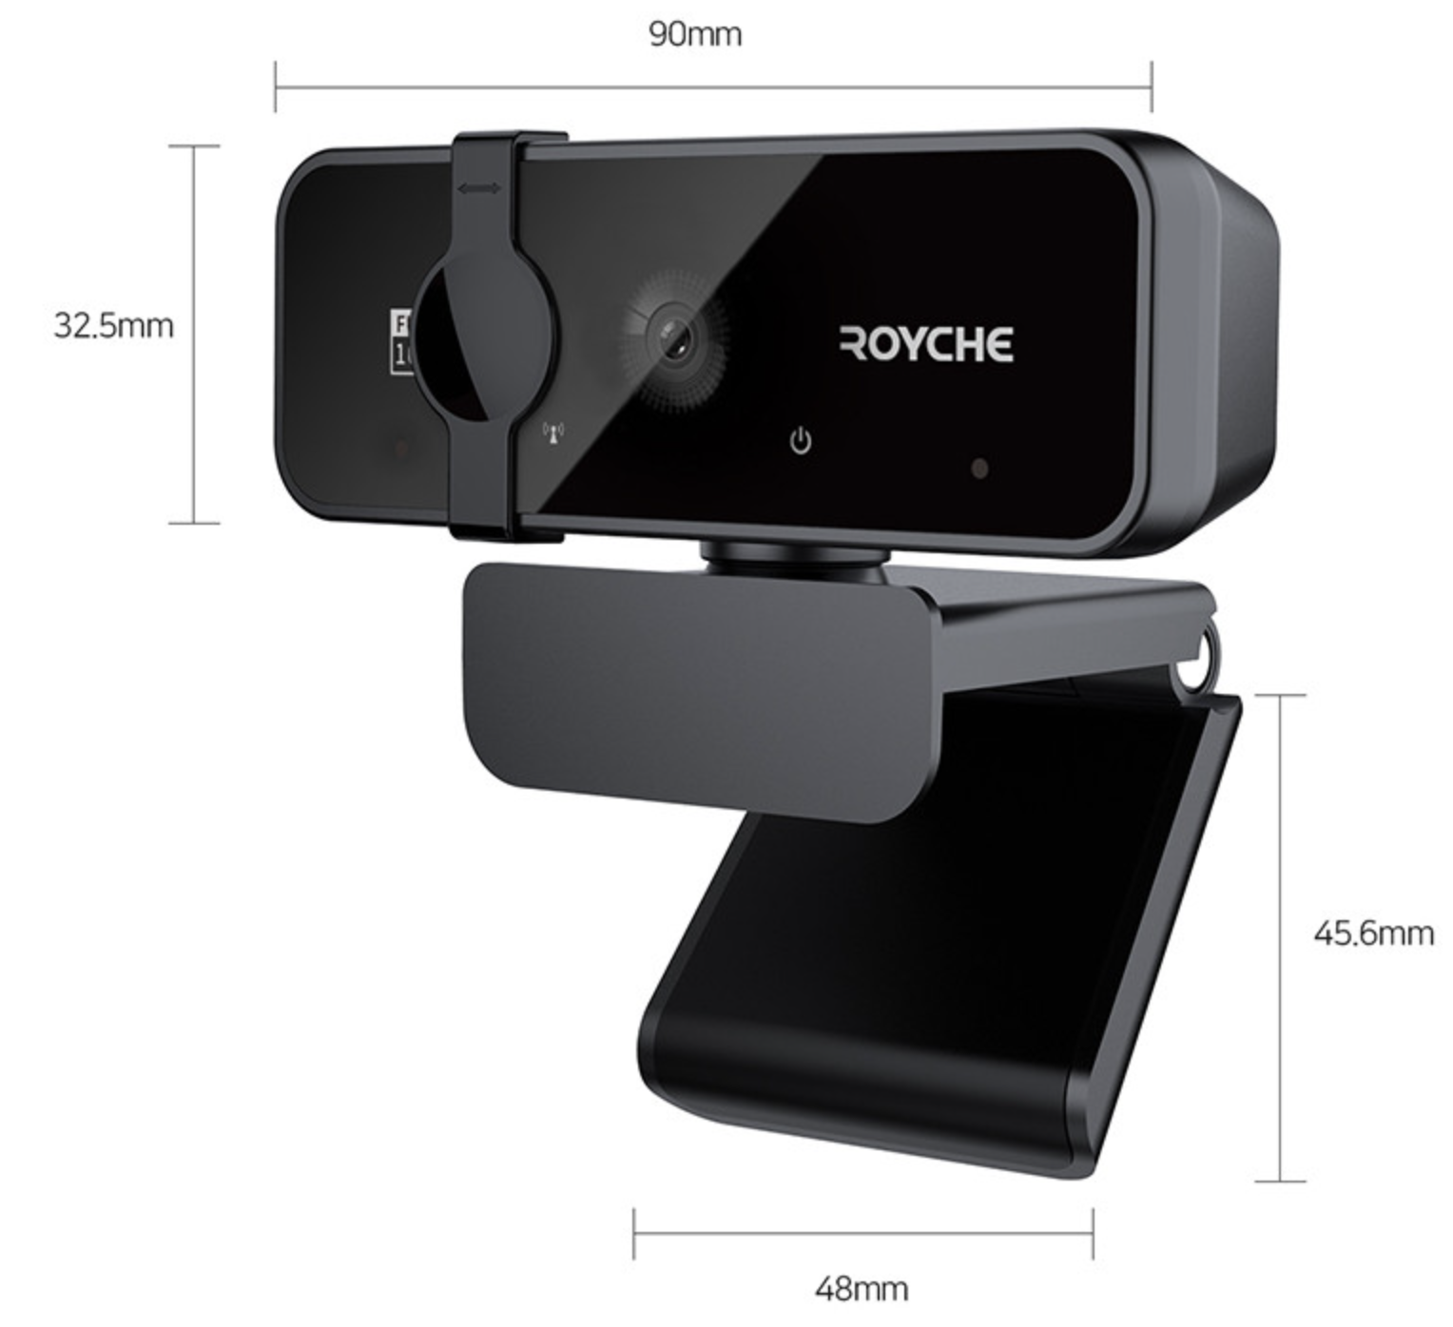
IV
카메라 영상을 이용한 세탁물 얼룩 검출 및 분류(1)
1.
카메라를 이용한 영상 취득
1.
ROYCHE RPC-20F 카메라를 사용한다.
Python cv2 라이브러리를 이용하여 영상을 취득한다.
- ROYCHE RPC-20F 외관 정보
- ROYCHE RPC-20F 스펙
Notes:
카메라는 로이체의 알피씨20에프 모델을 사용하였고 스펙을 사진과 같습니다.

Slide 22
IV
카메라 영상을 이용한 세탁물 얼룩 검출 및 분류(2)
2.
영상을 이용한 세탁물 얼룩 검출 및 분류
1.
ROYCHE의 RPC-20F 카메라에서 취득한 영상과 학습한 딥러닝 모델을 이용하여 세탁물 얼룩 검출 및 분류 실험을 진행
- 실험에 이용한 딥러닝 모델
모델 | Epoch | mAP
MobileNet | 20 | 92.69%
- 영상을 이용한 세탁물 얼룩 검출 및 분류 실험
index | 실험
1 | 단일 coffee 얼룩 검출 및 분류
2 | 크기별 coffee 얼룩 검출 및 분류
3 | 단일 kimchi 얼룩 검출 및 분류
4 | 크기별 kimchi 얼룩 검출 및 분류
5 | 단일 ink 얼룩 검출 및 분류
6 | 크기별 ink 얼룩 검출 및 분류
7 | 다중 얼룩 검출 및 분류
Notes:
로이체 카메라와 학습한 모델중 가장 좋은 성능을 보인 모바일넷모델을 사용하여 검출 및 분류 실험을 진행했습니다.
진행한 실험은
각 얼룩이 세탁물에 하나만 존재할떄, 크기별로 여러개 존재할떄와
여러 얼룩이 하나의 세탁물에 존재할 경우의 얼룩 검출 및 분류를 진행했습니다.

Slide 23
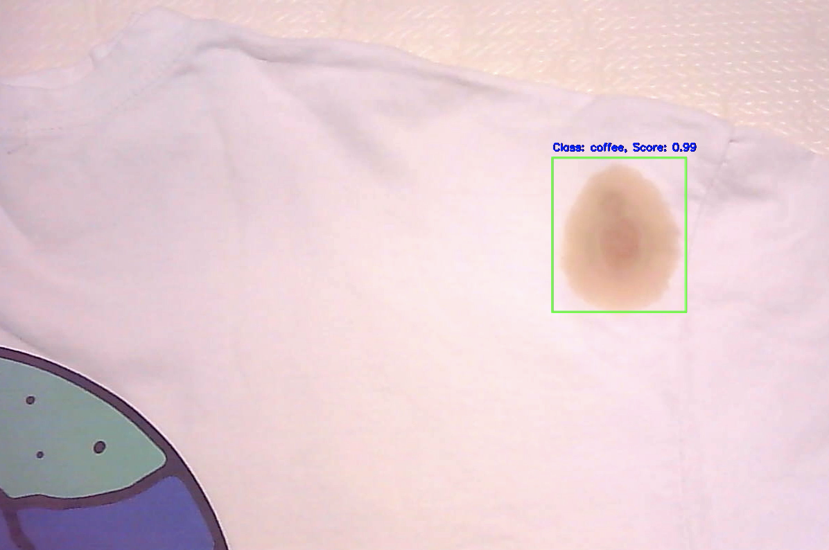
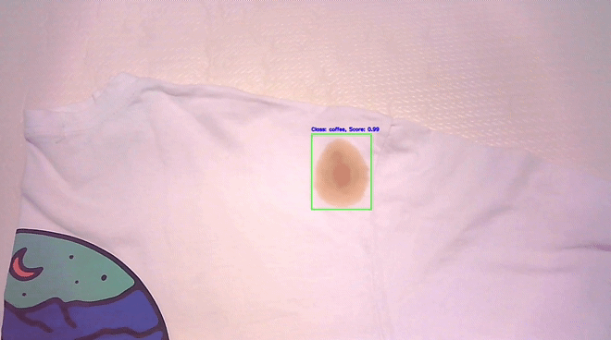
IV
카메라 영상을 이용한 세탁물 얼룩 검출 및 분류(3)
3.
단일 커피 얼룩 검출 및 분류 실험
1.
index | 추론 클래스 | score
1 | coffee | 0.99
- 영상 추론 화면
- 영상 추론 결과
Notes:
커피 얼룩 하나만 존재 할경우 실험 화면입니다. 커피얼룩이 정확도 0.99퍼센트로 검출되었습니다.

Slide 24
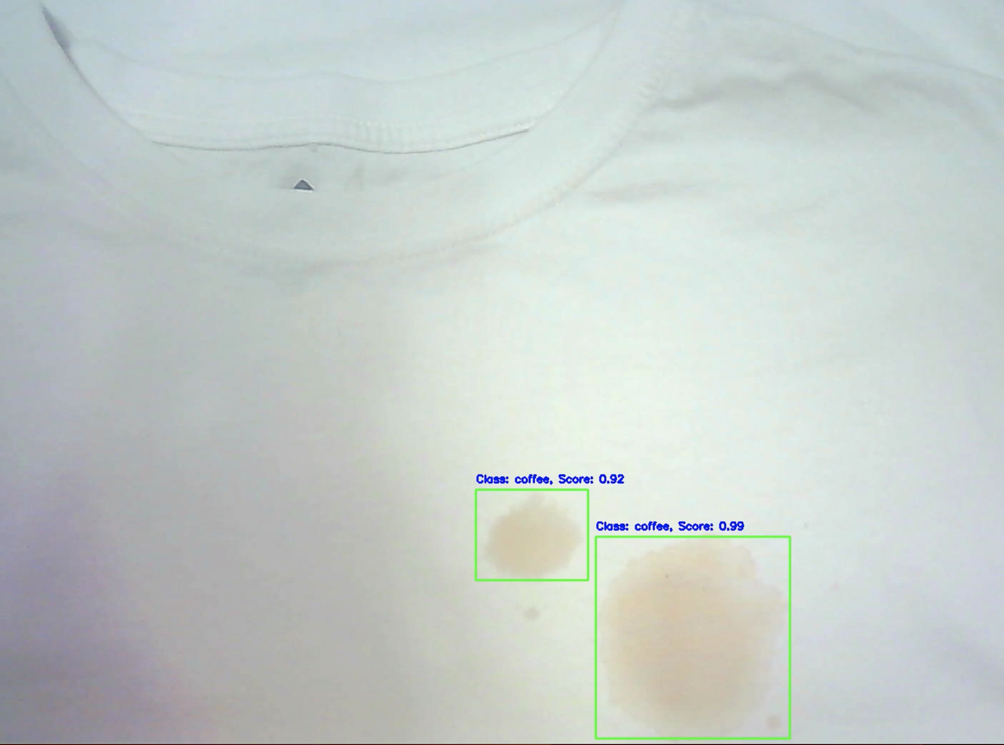
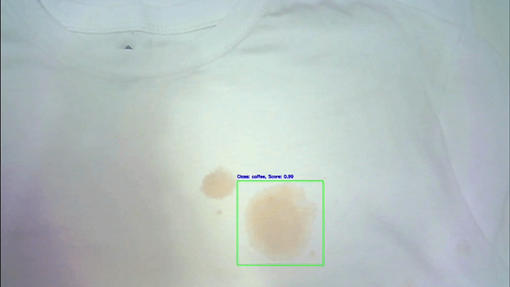
IV
카메라 영상을 이용한 세탁물 얼룩 검출 및 분류(4)
4.
크기 별 커피 얼룩 검출 및 분류 실험
1.
index | 추론 클래스 | score
1 | coffee | 0.99
2 | coffee | 0.92
- 영상 추론 화면
- 영상 추론 결과
Notes:
커피 얼룩이 두개 존재할 경우 실험화면입니다. 큰 커피얼룩은 0.99퍼센트 작은 커피얼룩은 0.92퍼센트로 검출되엇습니다.

Slide 25
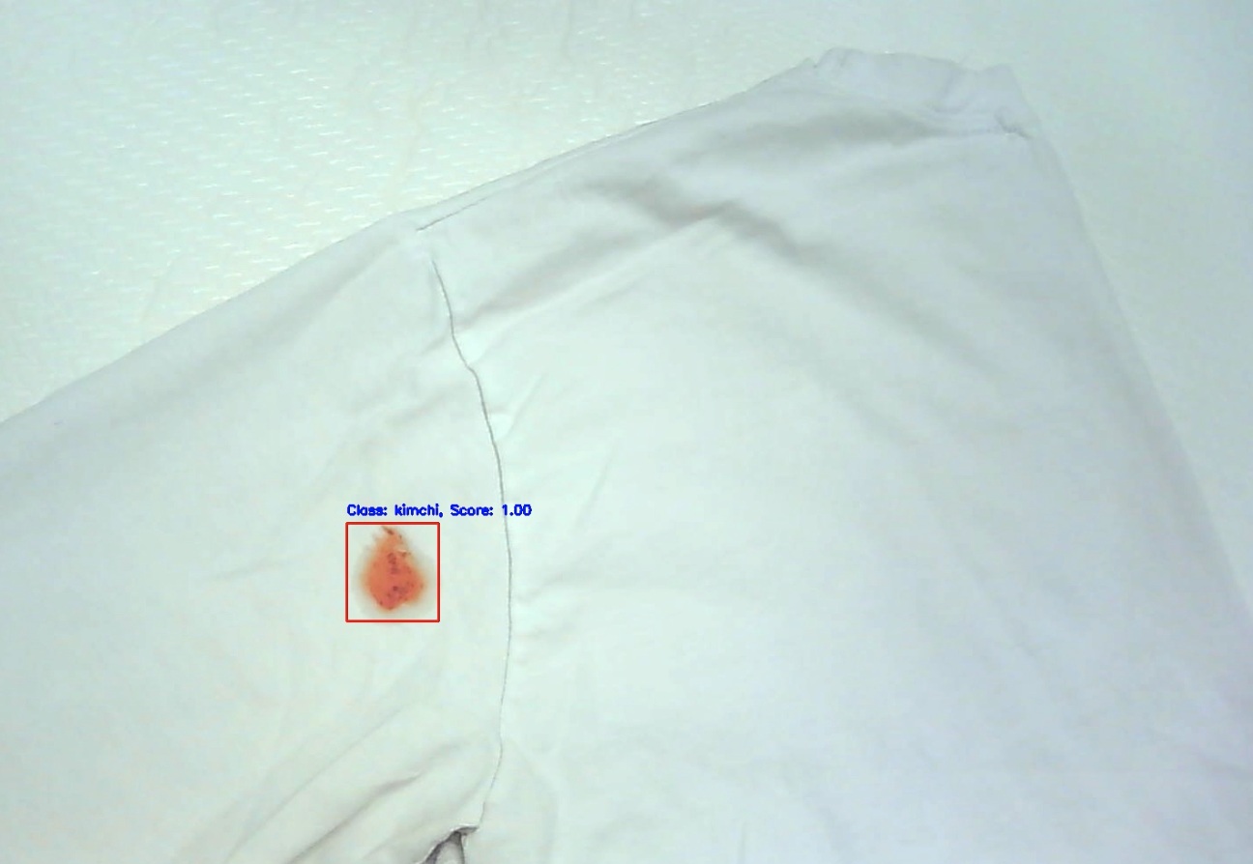
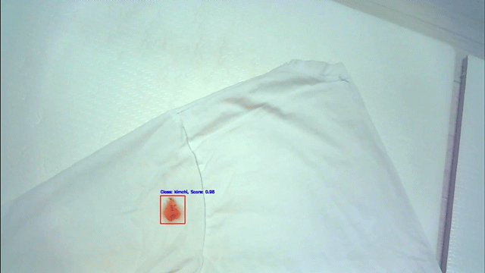
IV
카메라 영상을 이용한 세탁물 얼룩 검출 및 분류(5)
5.
단일 김치 얼룩 검출 및 분류 실험
1.
index | 추론 클래스 | score
1 | kimchi | 1.00
- 영상 추론 화면
- 영상 추론 결과
Notes:
단일 김치, 크기별 김치 얼룩 검출이 되었고,

Slide 26
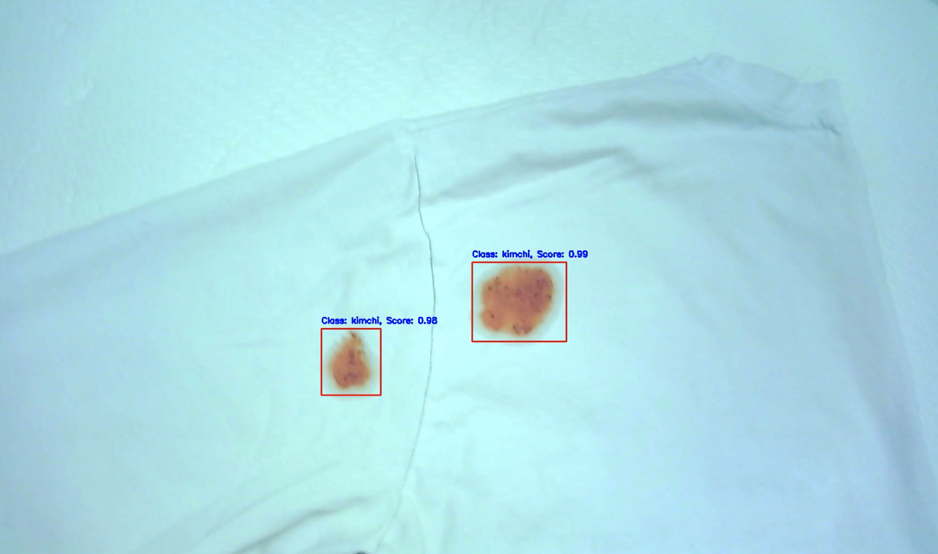
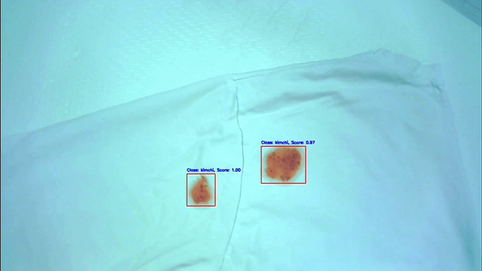
IV
카메라 영상을 이용한 세탁물 얼룩 검출 및 분류(6)
6.
크기 별 김치 얼룩 검출 및 분류 실험
1.
index | 추론 클래스 | score
1 | kimchi | 0.98
2 | kimchi | 0.99
- 영상 추론 화면
- 영상 추론 결과

Slide 27
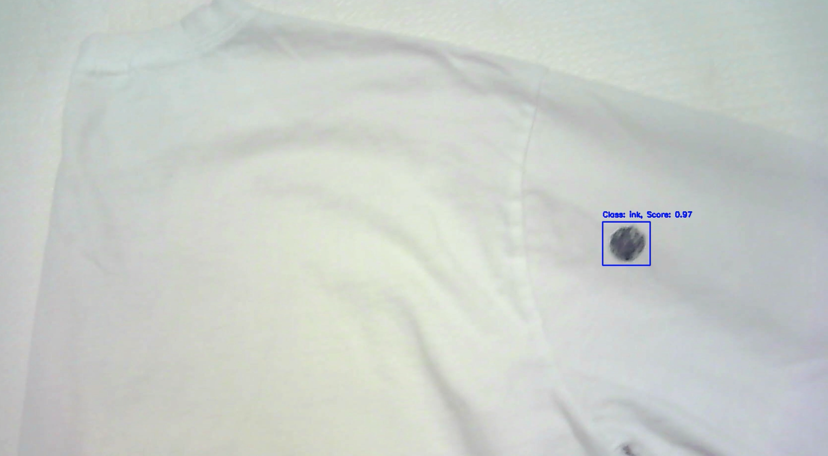
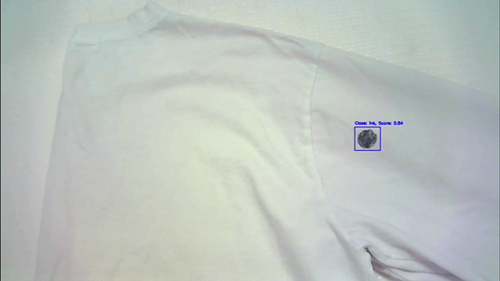
IV
카메라 영상을 이용한 세탁물 얼룩 검출 및 분류(7)
7.
단일 잉크 얼룩 검출 및 분류 실험
1.
index | 추론 클래스 | score
1 | ink | 0.97
- 영상 추론 화면
- 영상 추론 결과
Notes:
이렇게 단일 잉크, 크기별 잉크,

Slide 28
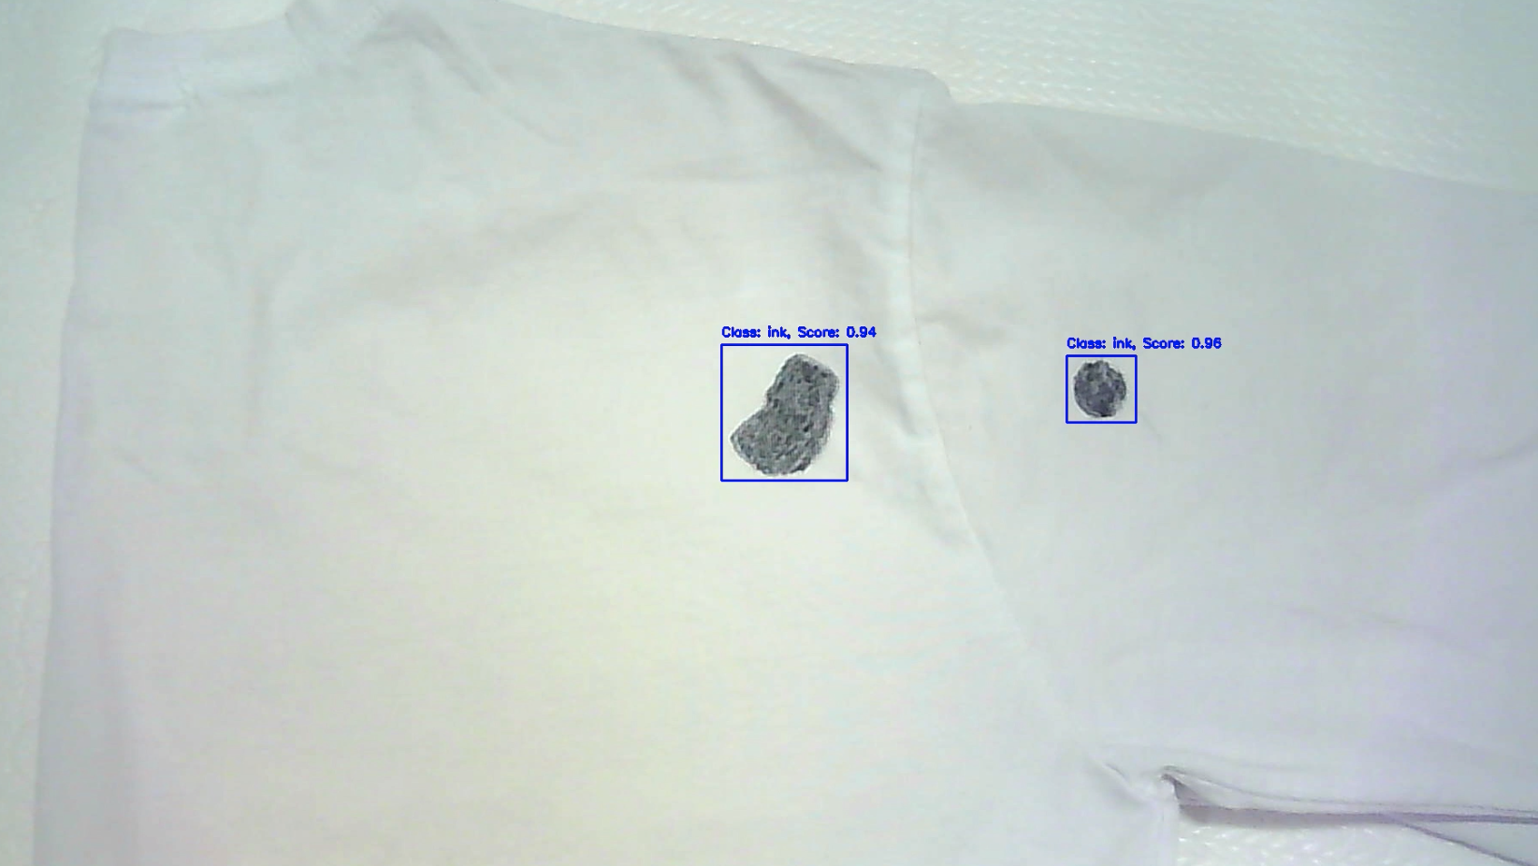
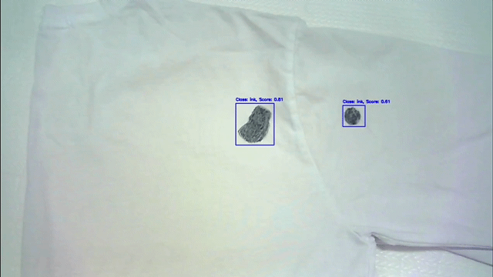
IV
카메라 영상을 이용한 세탁물 얼룩 검출 및 분류(8)
8.
크기 별 잉크 얼룩 검출 및 분류 실험
1.
index | 추론 클래스 | score
1 | ink | 0.96
2 | ink | 0.94
- 영상 추론 화면
- 영상 추론 결과
Notes:
큰 얼룩 0.94
작은얼룩 0.96

Slide 29
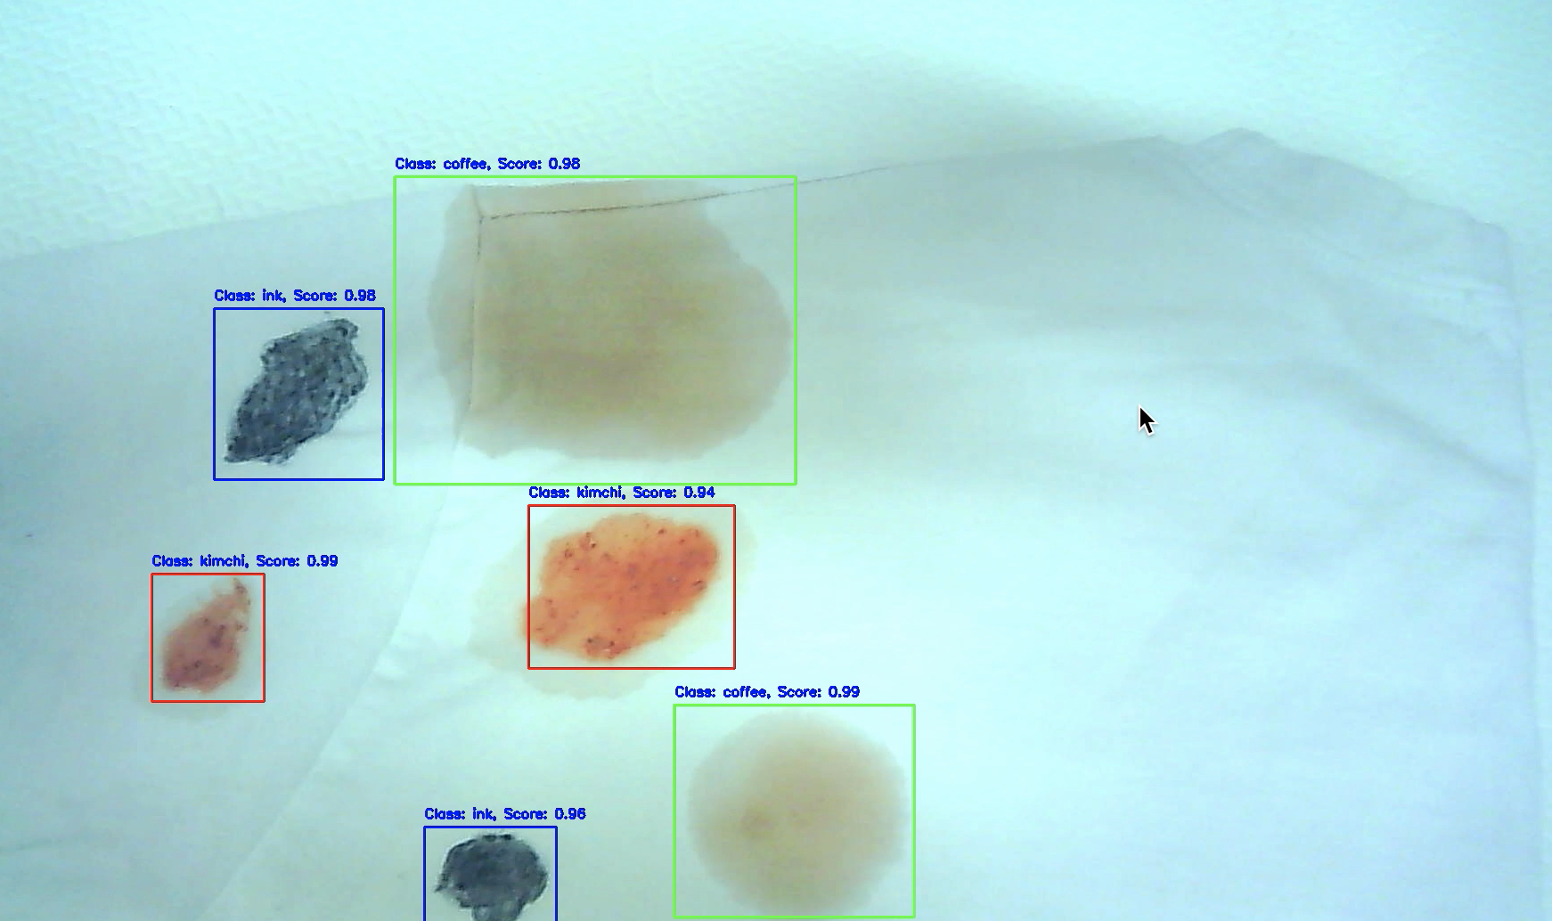
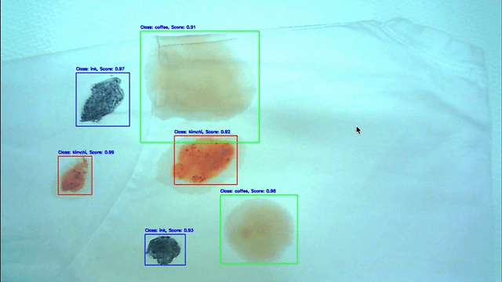
IV
카메라 영상을 이용한 세탁물 얼룩 검출 및 분류(9)
9.
다중 얼룩 검출 및 분류 실험
1.
index | 추론 클래스 | score
1 | coffee | 0.98
2 | coffee | 0.99
3 | kimchi | 0.99
4 | kimchi | 0.94
5 | ink | 0.98
6 | ink | 0.96
- 영상 추론 화면
- 영상 추론 결과
Notes:
여러 얼룩이 하나의 세탁물에 존재할 경우도 정상적으로 검출된것을 볼수 있습니다
큰 커피 0.98
작은 커피 0.99
오른쪽 작은 김치 0.99
중앙 큰 김치 0.94
왼쪽 상단 잉크 0.98
중앙 하단 작은 잉크 0.96

Slide 30
V
결론 및 향후 연구과제
Notes:
다음은 결론 및 향후 연구과제 입니다.

Slide 31
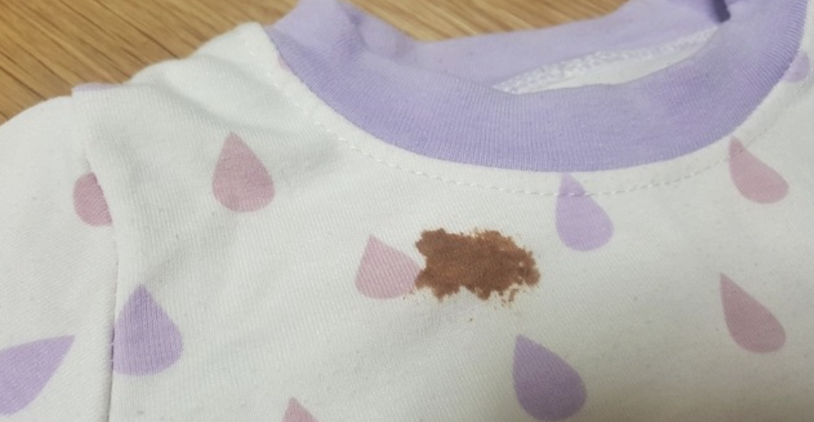
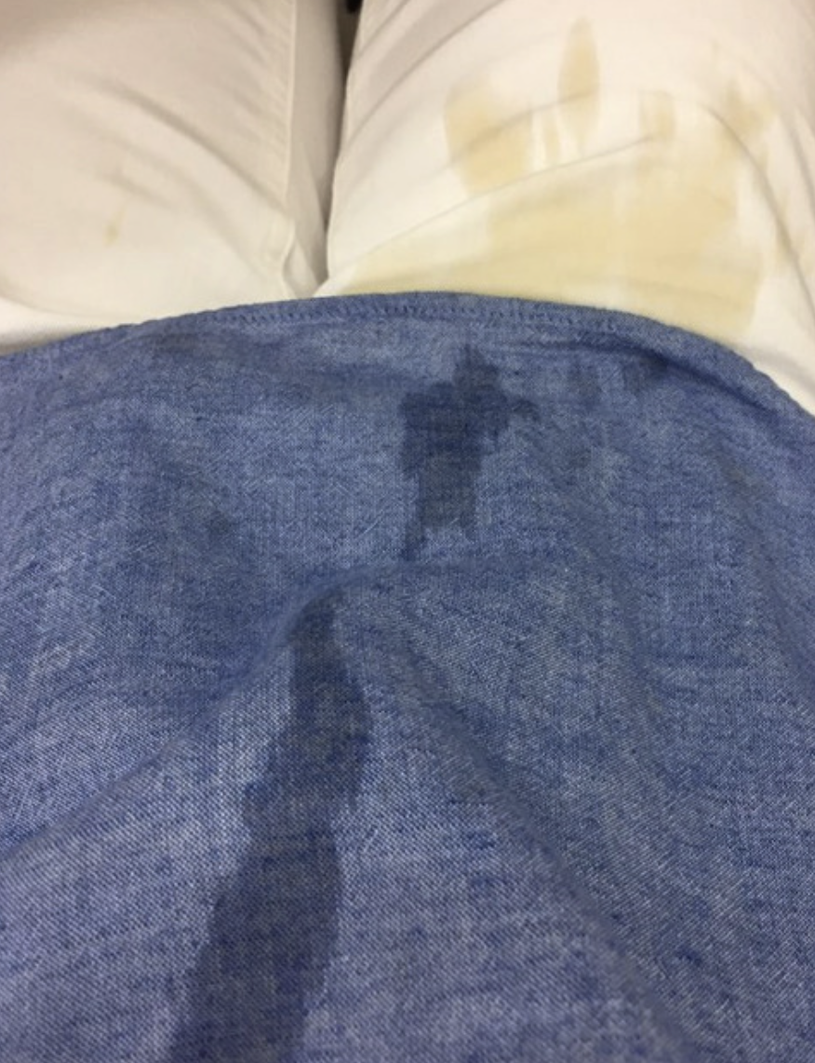
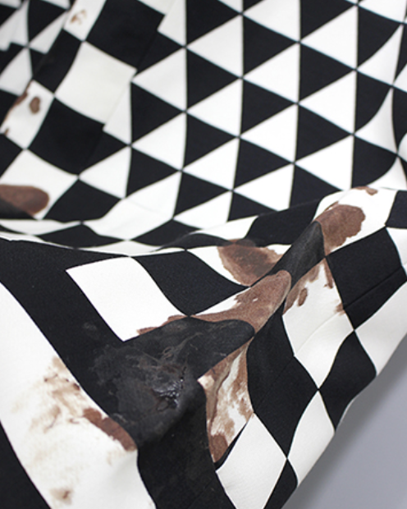
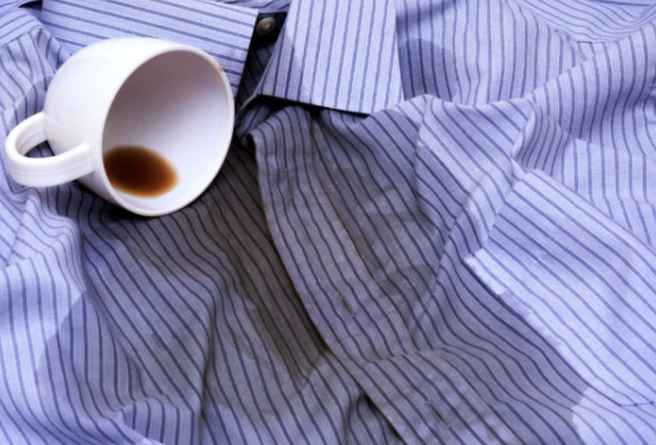
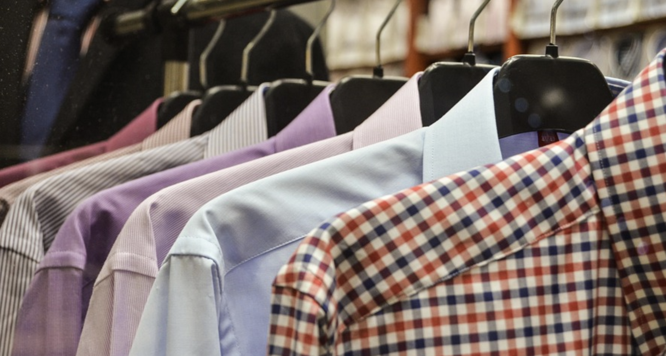
V
결론 및 향후 연구과제
1.
결론
1.
COCO Dataset으로 사전 학습된 MobileNet을 백본으로 사용한 Faster R_CNN이 가장 좋은 성능을 보임.
학습된 모델과 카메라를 이용하여 실제 세탁물의 얼룩 검출 및 분류 확인
세탁물 얼룩 검출 및 분류를 통해 세탁 방법 및 세탁 가격 도출 가능
자사 프로그램에 세탁물 검수 절차에 적용하여 검수 시간 단축
모델 | Epoch | mAP
Faster R_CNN MobileNet | 20 | 92.69%
Yolo v5 m | 40 | 91.35%
Faster R_CNN Resnet50 | 20 | 90.56%
2.
향후 연구과제
1.
- 모델 별 최고 mAP
그림이나 패턴이 존재하는 세탁물에서의 얼룩 검출 및 분류
흰 세탁물 뿐 아니라 다양한 색상의 세탁물에서의 얼룩 검출 및 분류
카메라와 세탁물의 거리를 판단하여 얼룩 크기 측정
Notes:
결론입니다.
코코데이터셋으로 사전 학습된 모바일넷을 백본으로 사용한 뺴스터 알씨엔엔이 가종 좋은 성능을 보였습니다.
학습된 모델과 카메라를 이용하여 실제 세탁물의 얼룩 검출 및 분류를 확인하였습니다
이를 통해 세탁물의 세탁 방법 및 세탁 가격을 도출 가능하다고 판단되었고 자사 프로그램 검수절차에 적용 하여
검수시간이 단축될것으로 판단됩니다.
향후 연구과제입니다.
그림이나 패턴이 존재하는 세탁물과 다양한 색상의 세탁물에서의 얼룩 검출 및 분류와 카메라와 세탁물의 거리를 판단하여
얼룩의 크기를 측정하는 연구를 진행한다면 더욱 좋은 모델이 될것이라고 생각됩니다.
감사합니다.

Slide 32
감사합니다.

